Slide 1

软件需求规格说明书
Software Requirements Specification
组长：沈启航 组员：徐哲远 骆佳俊
杨以恒 叶柏成

Slide 2
目 录
TABLE
OF CONTENTS
1.Vision&Scope
5.需求用例
9.UML图例
2.用户群分类
6.数据字典
10.非功能性需求
3.需求获取及确认
7.需求冲突处理
11.测试用例
4.界面原型
8.需求优先权
12.其他内容

Slide 3
PART ONE
1.Vision&Scope

Slide 4
Vision&Scope
业务需求：
软件项目管理与软件需求，作为软件工程当中最为重要的组成几个部分，已经引起业内人士的高度重视，项目管理和需求工程概念的提出，就是为了把软件工程化，以更有效地开发需求，开发软件并实现有效的管理。为了使教师能够把最新，最前沿的关于项目管理和需求工程的信息传播给学生；为了学生能够利用网络得到老师帮助；为了师生之间，同学之间能够充分交流，沟通心得。这个软件工程系列课程教学辅助网站系统将提供这么一个垂直的交流平台。为教师和同学服务，也为项目管理，需求工程，统一建模等软件工程化课程的教学方法提供试验基地。
——见愿景与范围文档

Slide 5
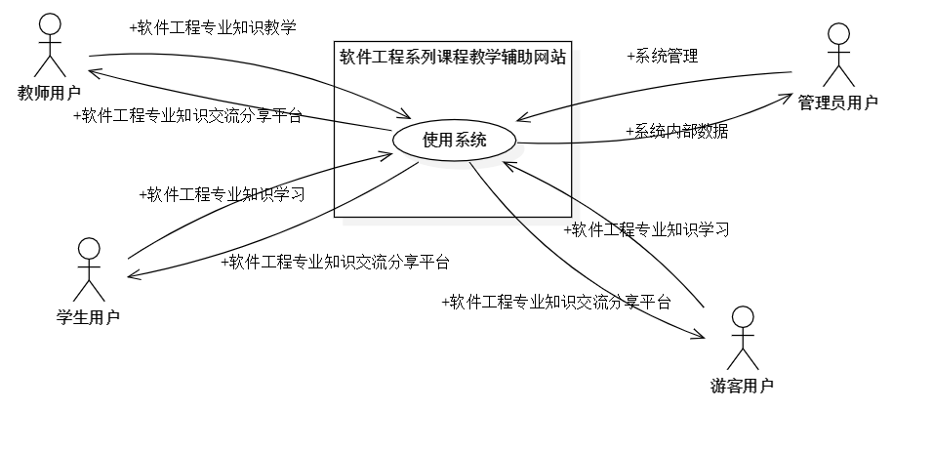
Vision&Scope
上下文图

Slide 6
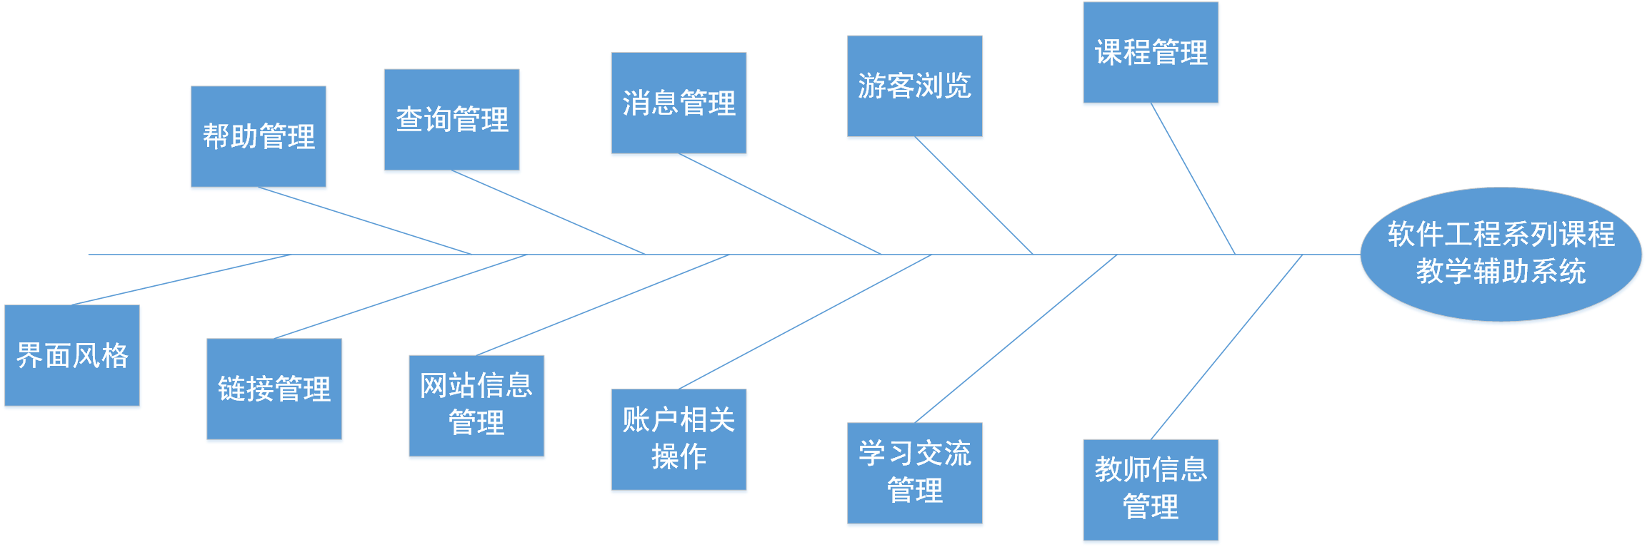
Vision&Scope
特性图

Slide 7
PART TWO
2.用户群分类

Slide 8
用户群分类
用户群分类 | 用户角色 | 用户描述
客户 | 项目发起人 | 本项目的项目发起人
直接用户 | 教师用户 | 软件工程系列课程授课教师
 | 学生用户 | 正在参与软件工程系列课程的学生
 | 游客用户 | 对软件工程系列课程有兴趣的，非本专业内的学生或其他人员
 | 管理员用户 | 负责网站维护、用户信息管理、交流区内容审核管理的人员

Slide 9
用户代表
用户类别 | 用户姓名 | 当前身份 | 用户简介 | 权力 | 责任 | 利益
客户 | 杨枨 | 项目下达者 | 拥有非常丰富的项目开发经验，对该项目的要求较高 | 主导整个项目大致开发方向。确定项目最后验收条件，决定系统界面布局与风格 | 提供自己对于系统界面风格和布局的要求，为系统应具备的或已设计的功能提出建议 | 最终项目成果的拥有者
教师用户 | 杨枨 | 教师用户代表 | 软件工程专业优秀教师，拥有丰富的软件工程系列课程的教学经验 | 主导本系统教师用户功能点的取舍。 | 根据初步拟定的教师用例，向项目组提供关于教师用户的相关功能点。 | 完成的系统将尽可能地满足其关于教师功能方面的需求。
学生用户 | 王飞刚 | 学生用户代表 | 浙江大学城市学院软件工程专业学生，渴望与同学老师进行专业知识的交流，对该类型的教学辅助系统有一定的需求。 | 主导本系统学生用户功能点的取舍。 | 根据初步拟定的学生用例，向项目组提供关于学生用户的相关功能点。 | 完成的系统将尽可能地满足其关于学生功能方面的需求。
游客用户 | 冯炫霖 | 游客用户代表 | 浙江大学城市学院学生，对软件工程和计算机相关专业感兴趣，希望能借助一个交流软件工程专业知识的平台来获取相关信息 | 辅助本系统游客用户功能点的取舍。 | 根据初步拟定的游客用例，向项目组提供关于游客用户的相关功能点。 | 完成的系统将尽可能地满足其关于游客功能方面的需求。
管理员 | 陈尚辉 | 管理员用户代表 | 浙江大学城市学院软件工程专业学生，有该项目的开发经验，由项目下达者指定其作为系统的管理员用户代表 | 主导本系统管理员用户功能点的取舍。 | 根据初步拟定的管理员用例，向项目组提供关于管理员用户的相关功能点。 | 完成的系统将尽可能地满足其关于管理员功能方面的需求。

Slide 10
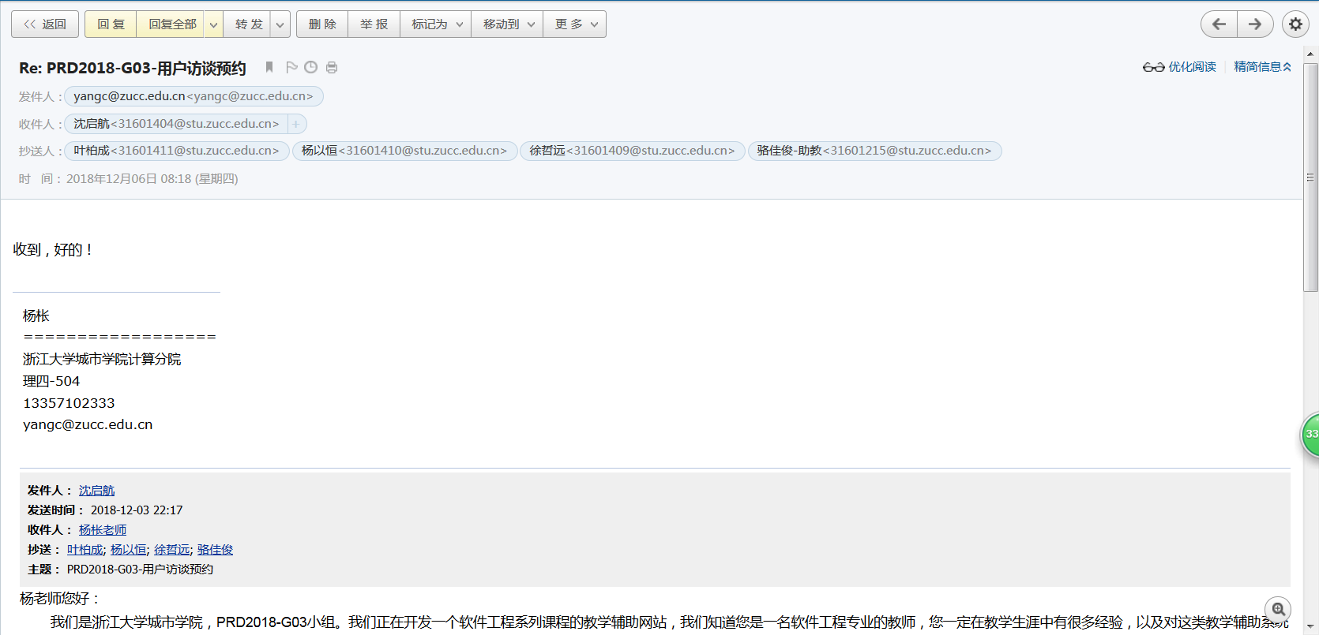
教师用户代表确认

Slide 11
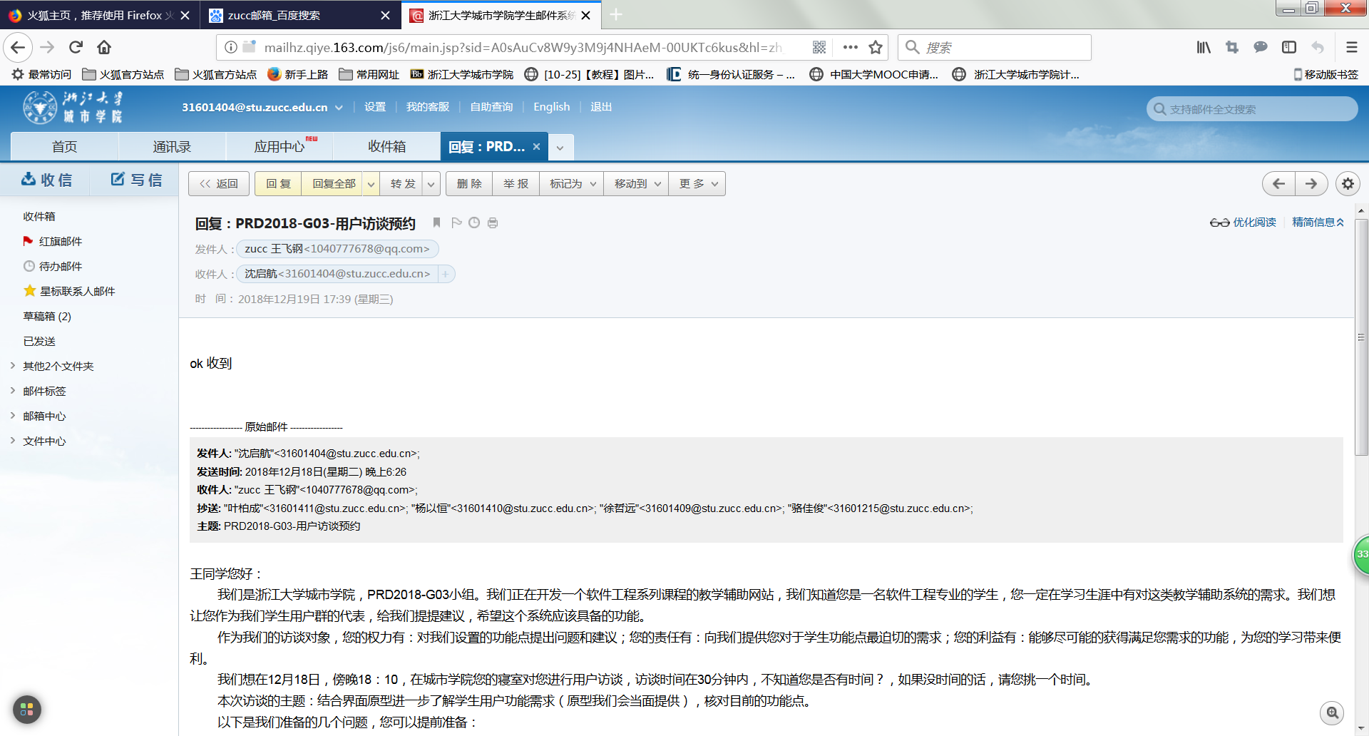
学生用户代表确认

Slide 12
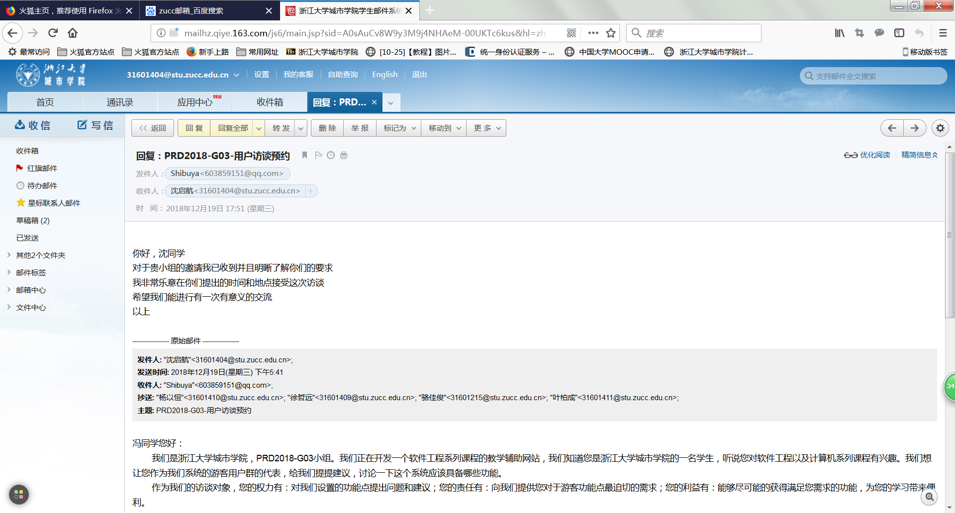
游客用户代表确认

Slide 13
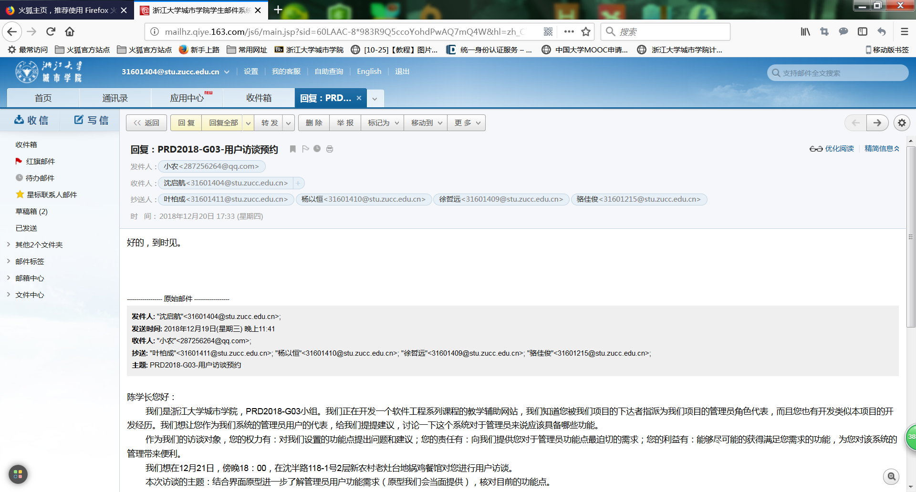
管理员用户代表确认

Slide 14
PART THREE
3.需求获取及确认

Slide 15
PART FOUR
4.界面原型

Slide 16

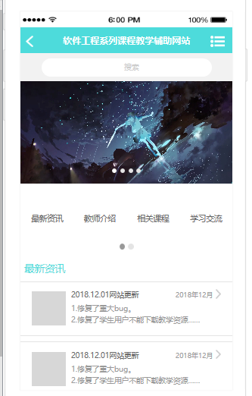
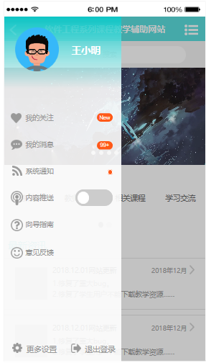
手机端界面原型
——详情见界面原型

Slide 17
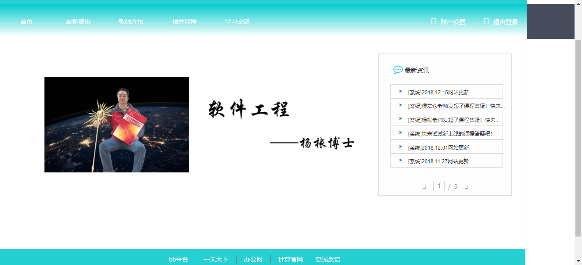
网页端界面原型
——详情见界面原型

Slide 18
PART FIVE
5.需求用例

Slide 19
主要特性
序号 | 特性 | 功能点 | 特性描述
FE-1 | 课程相关操作 | 课程介绍 | 网站有系统的课程介绍包括项目管理,需求工程等几门课的课程信息、课程公告、教学资源、历届优秀作业、课程答疑、课程讨论、相关链接、留言板，以及所需前沿课程。并可以在以后增加另外课程的时候可以定制。
 |  | 课程公告 | 用于教师发布作业，临时变更课程等的通知，通知以课程消息方式私信推送至该课程所有相关人员。
 |  | 课程关注 | 关注某门课程后，该课程的超链接信息条目会在用户的课程总览界面上置顶
 |  | 课程资料显示 | 课程详情界面中提供课件（包括以往的旧版本课件，以及最新的课件）、模板、参考资料、以往优秀作业、教学视频、音频资料、电子教材、历年试卷、补课资料，以及老师的教学交流文章下载超链接，用于下载资料。
 |  | 课程资料上传 | 教师上传自己所开课程的相关资料。
 |  | 在线查看多媒体资料 | 如果教师提供的是多媒体资料，网站能提供在线观看功能（如课堂录像）。
 |  | 课程信息更新 | 教师对课程的删除，以及具体某项信息的修改
 |  | 课程资料下载 | 本班老师同学可以通过账号下载，其他用户可以在线浏览简化版课件。下载的速度能够得到保证：同时可容纳10人下载，并且人均速度能达到50kb/s。
 |  | 申请开课 | 教师申请开课，经管理员审核后在课程区域新增课程。
 |  | 课程答疑 | 教师开放课程答疑，课程内部产生一个聊天室，选了本课程的学生可参与到即时的答疑中去。
 |  | 课程讨论 | 学生、教师开放一个课程讨论版，在其中发帖，参与非即时性的讨论。
 |  | 课程相关链接 | 查看具体课程的一些相关链接
 |  | 我的课程 | 学生查看自己关注的课程，教师查看自己建立的课程
 |  | 查看所有课程 | 查看所有课程，课程以超链接形式显示在下方
 |  | 搜索课程 | 根据关键字搜索相关课程

Slide 20
主要特性
FE-2 | 教师信息相关操作 | 教师介绍 | 对任课老师的以往教学、科研成果，及其教学风格，出版书籍，所获荣誉的详细介绍 网站能较醒目地提供教师的联系方式 (尽量详细)。
FE-3 | 游客浏览 | 以游客身份浏览网站 | 不需注册能直接到网站主界面，可查看项目管理,需求工程,对象建模，以及软件工程相关课程、还有老师的详细介绍。还有相关链接界面。
FE-4 | 账户相关操作 | 用户注册 | 用户按照手机号，短信验证码注册。 注册时要求输入账号、密码、短信验证码，勾选已阅读并同意《用户服务协议》。
 |  | 用户登录 | 用户根据账号和密码登录。
 |  | 重置密码 | 网站提供手机验证码方式重置登录密码。
 |  | 查看、修改个人信息 | 提供个人信息界面，显示账号、头像、联系方式、个人简介等。 能够上传新头像，修改联系方式、个人简介等。
 |  | 管理员处理用户信息 | 管理员在接收到用户取回密码请求时，对用户信息进行修改。
 |  | 管理员管理所有账号 | 管理员对用户账号进行管理
 |  | 用户中心 | 查看别的用户的个人中心，可以向别的用户发送私信，关注某个用户
 |  | 绑定学号/教工号 | 将账号绑定学号/教工号，用以身份确认
 |  | 绑定微信、QQ、邮箱 | 将账号与某个微信账号、QQ账号、邮箱进行绑定
FE-5 | 消息相关操作 | （1）查看我的关注 | 查看个人关注的用户、问题、话题、课程
 |  | （2）查看我的信息 | 查看私信发来的消息、课程答疑的消息、课程讨论的消息，
 |  | （3）查看系统通知 | 查看网站的推送信息，包括网站版本更新，教师交流信息等
 |  | （4）私信 | 向某个用户发送私信
 |  | （5）允许内容推送 | 调整是否允许系统推送系统通知
 |  | （6）最新资讯 | 网站推送系统最近的资讯，点击具体资讯查看内部详细信息

Slide 21
主要特性
FE-6 | 学习交流区相关操作 | 提问 | 发表关于软件工程的相关信息帖，包括经验交流贴、答疑帖等等。
 |  | 新建话题 | 选择创建某个话题
 |  | 回答问题 | 在具体某个问题下方回复自己的意见。
 |  | 举报 | 用户可举报有不当言论的问题或回复。
 |  | 禁言 | 管理员可对用户进行禁言
 |  | 删除问题 | 管理员可删除任何问题，问题发起者可删除自己发的帖子。
 |  | 资料共享 | 论坛有上传下载附件功能、但对附件大小有限制，不得大于2M
 |  | 查看所有问题 | 查看学习交流版块所有的问题，包括自己关注的问题、推荐问题、热门问题
 |  | 查看问题详情 | 查看某个问题的具体内容以及别的用户做出的回答
 |  | 邀请回答 | 邀请某个人来回答问题
 |  | 点赞回答 | 点赞某个回答
 |  | 评论回答 | 评论某个回答
 |  | 查看话题 | 查看具体关于某个知识概念或课程的话题，包括话题的简介，与该话题相关的问题，以及其中的热门问题
 |  | 关注问题 | 关注某个问题
 |  | 关注话题 | 关注某个话题

Slide 22
主要特性
FE-7 | 查询相关操作 | 模糊查询站内文章 | 网站提供站内文章、问题标题搜索功能。根据关键词进行查询全站资源，搜出来后显示一个超链接列表
FE-8 | 友情链接相关操作 | 相关链接展示 | 网站页面上有独立的页面展示友情连接（如网上选课主页）由老师要求管理员实时更新。
FE-9 | 帮助中心相关操作 | 向导指南 | 即使用指南，描述常见问题（Q&A）、说明常规的使用流程
FE-10 | 网站信息相关操作 | 最新资讯 | 网站最新资讯栏展示最新信息：公布老师最近的一些教学或外出交流的心得，以及网站一些最近更新信息的介绍。由管理员维护并发布。
 |  | 意见反馈 | 网站允许用户在留言板上可以针对网站内容留言留言者有EMAIL可选项，用于信息反馈。网站管理员不随便删除留言。
FE-11 | 界面风格 | 主界面 | 网站界面要求简洁大方，有网站导航、相关链接(含学校选课系统、学院网页、需求相关主题网站)。主界面导向两个区域，课程区域和论坛区域。
 |  | 更改主题 | 更改界面主题配色

Slide 23
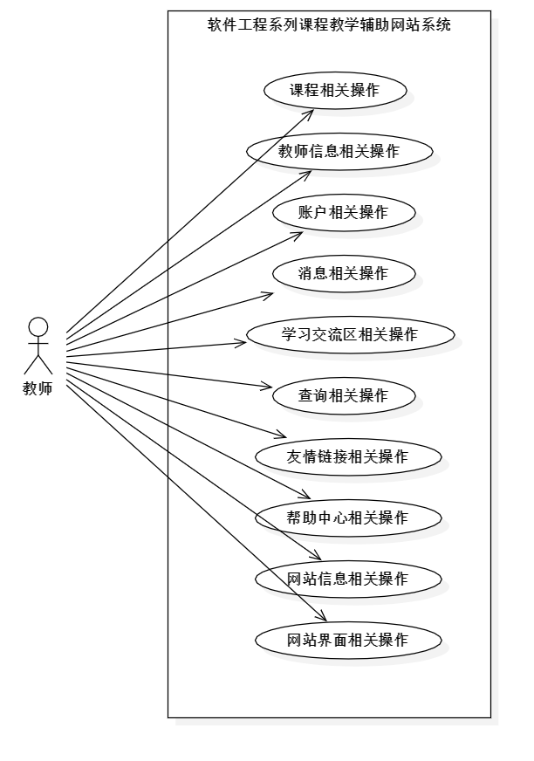
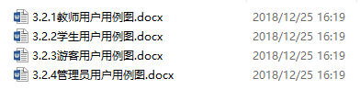
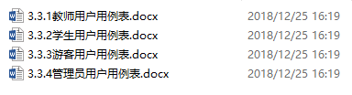
用例图&用例表
ID
名称
需求来源
描述
参与者
前置条件
后置条件
一般性流程
可选性流程
异常
优先级
业务规则
其他信息
——详情见用例图&用例表

Slide 24
优先级打分
由于暂未进行优先级打分，该部分待定

Slide 25
JAD会议
由于暂未开展JAD会议，该部分待定

Slide 26
PART SIX
6.数据字典

Slide 27
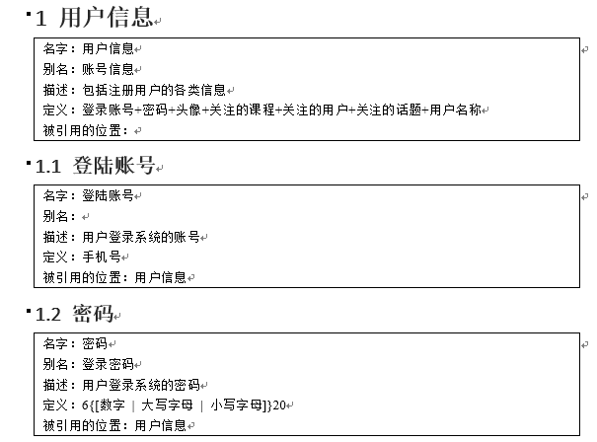
数据字典&数据库表
——详情见数据字典

Slide 28
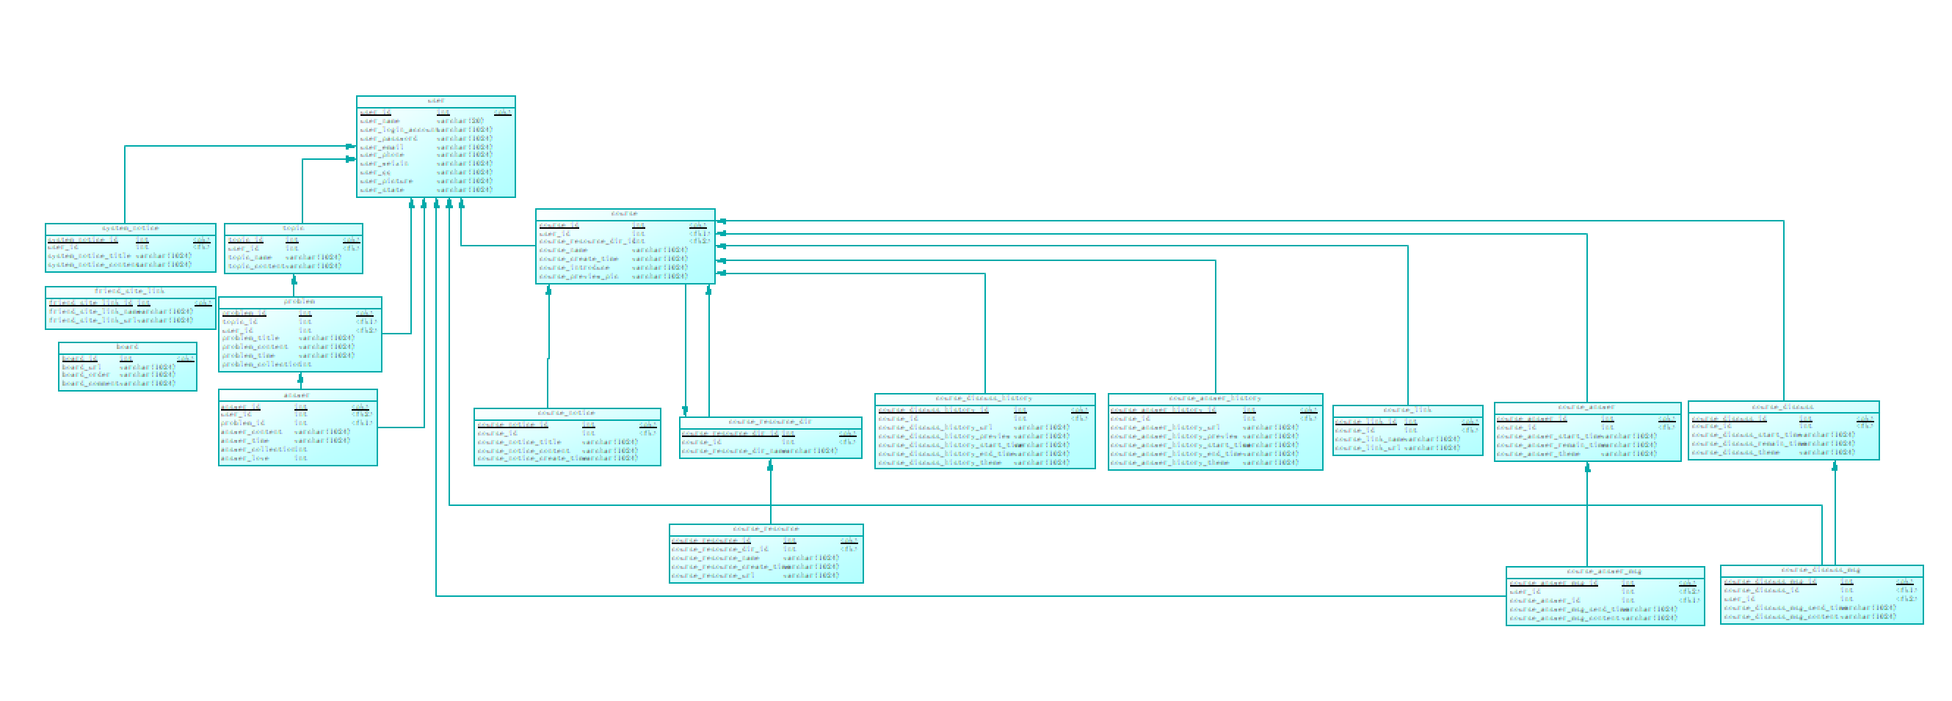
ER图

Slide 29
PART SEVEN
7.需求冲突处理

Slide 30
需求冲突处理
由于暂未开展JAD会议，该部分待定

Slide 31
PART EIGHT
8.需求优先级

Slide 32
需求优先级
由于暂未确认需求优先级，该部分待定

Slide 33
PART NINE
9.UML图例

Slide 34
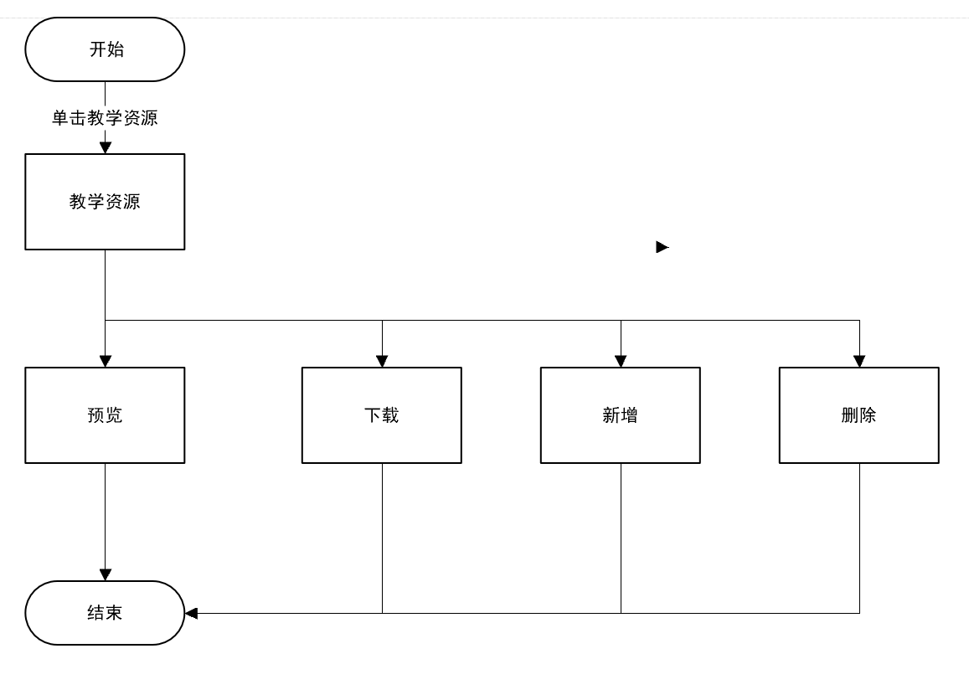
对话框图
——详情见对话框图

Slide 35
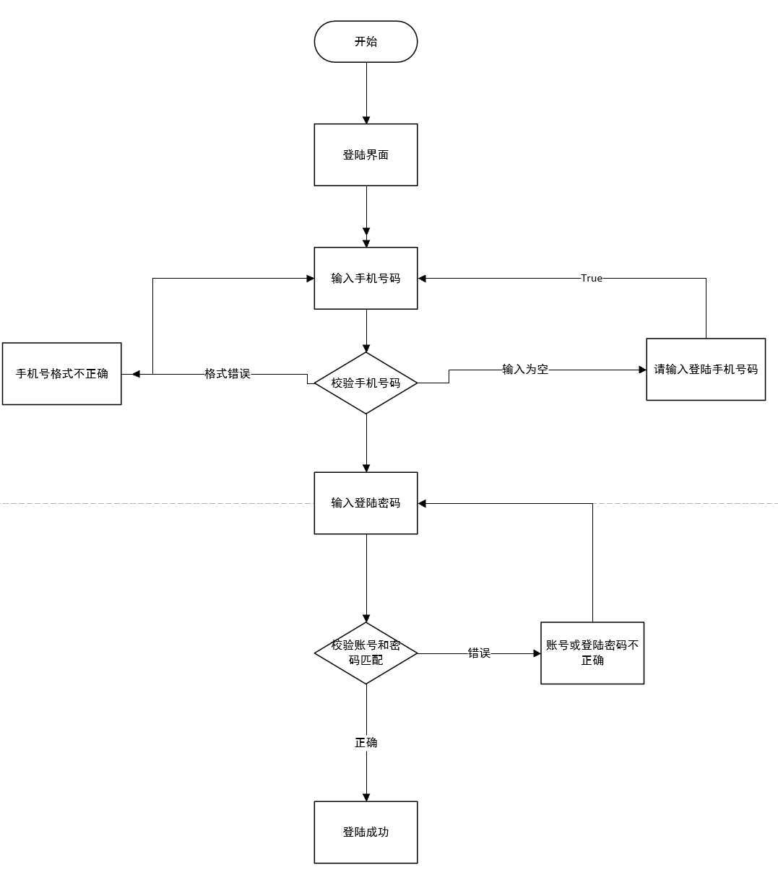
对话框图
用户登陆对话框图

Slide 36
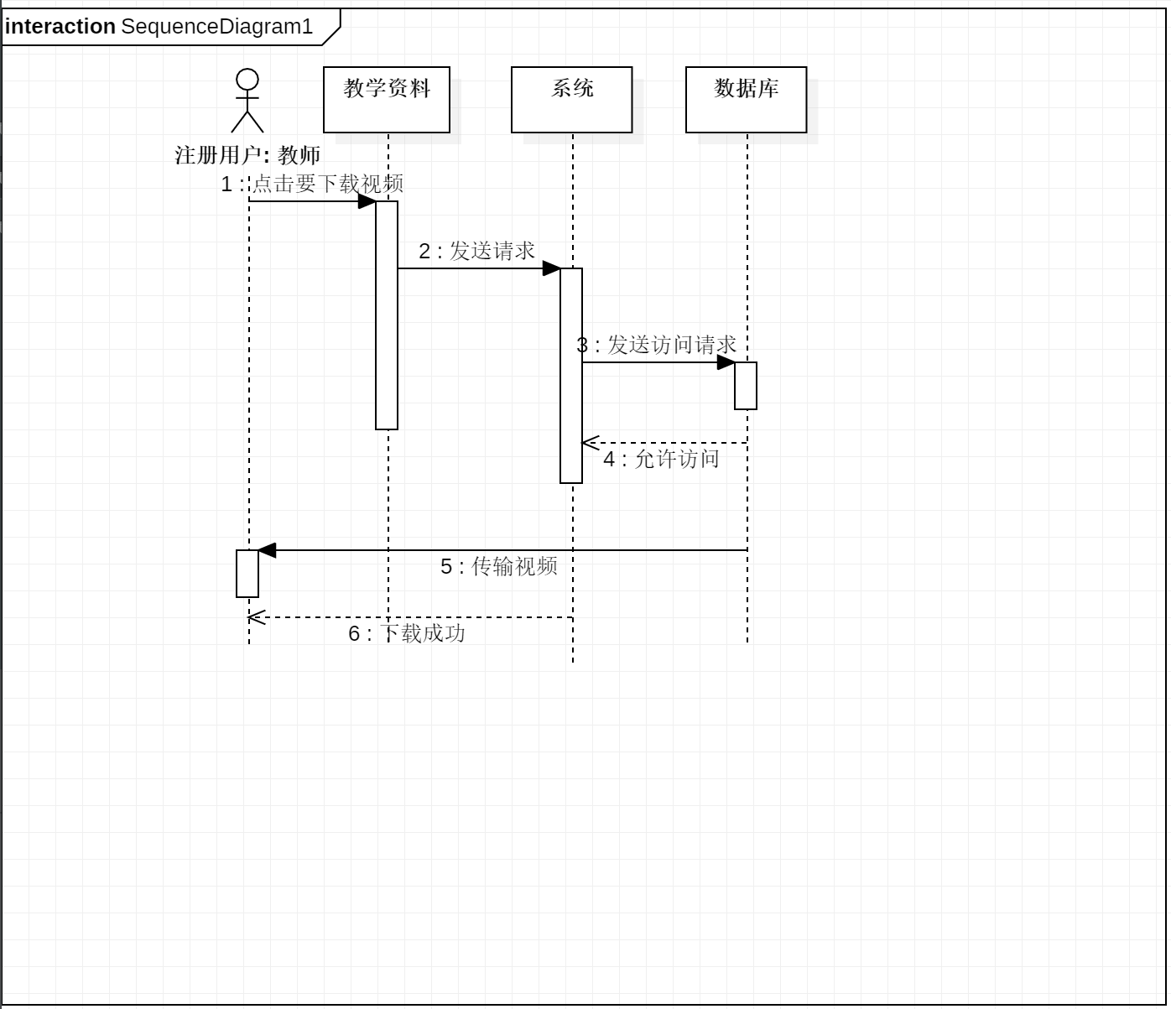
顺序图
下载资源顺序图
——详情见顺序图

Slide 37
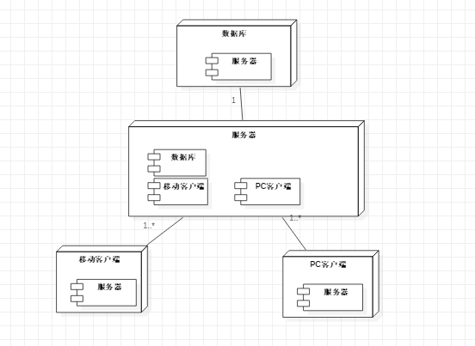
部署图

Slide 38
PART TEN
10.非功能性需求

Slide 39
外部接口需求
软件接口需求
服务器操作系统：Linux
客户端操作系统：Windows 7/8/10，IOS，Android
客户端浏览器：Internet Explorer，FireFox，Chrom
硬件接口需求
服务器硬件：16核CPU、64GB内存、1PB机械硬盘
客户端硬件：苹果手机、安卓手机、PC机
通信接口需求
网络环境4G无线网络、100M宽带

Slide 40
PART ELEVEN
11.测试用例

Slide 41
测试用例编号 |  | TC-1-2
测试用例名称 |  | 输入登录账号
用例来源 |  | 输入登录账号
参与者 |  | 注册用户
测试方法 |  | 黑盒测试-等价类划分
前置条件 |  | 登录
场景 |  | 用户登录时填写其登录账号
测试目的 |  | 测试系统是否能判断用户输入的登陆账号与密码是否匹配已经用户是否输入了登陆账号
初始条件和背景： 系统：APP端 注释：无
操作步骤 | 预期结果
假设数据库中存在账户[18989678901] 输入账户[18989678901] 输入该账户对应的正确密码 | 登录成功
假设数据库中存在账户[18989678901] 输入账户[65464646465] 输入任意密码 | 提示该登陆账号不存在
假设数据库中存在账户[18989678901] 输入账户[] 输入任意密码 | 提示登录账号不能为空
APP端测试用例
用户登录操作测试用例
——详情见APP端测试用例

Slide 42
WEB端测试用例
测试用例编号 |  | TC-1-3
测试用例名称 |  | 记住登录状态
用例来源 |  | 记住登录状态
参与者 |  | 注册用户
测试方法 |  | 黑盒测试
前置条件 |  | 登录
场景 |  | 用户在登录时记住登录状态
测试目的 |  | 测试系统能否记住用户登录状态
初始条件和背景： 系统：WEB端 注释：无
操作步骤 | 预期结果
点击记住登陆状态 点击登陆 关闭网页 再次打开网页 | 状态为已登陆
用户记住登录状态测试用例
——详情见WEB端测试用例

Slide 43
PART TWELVE
12.其他内容

Slide 44
参考文献

Slide 45
绩效评定
 | 工作质量 | 工作量 | 参与程度 | 工作规范 | 工作态度 | 总分
徐哲远 | 20 | 20 | 20 | 19 | 19.5 | 98.5
沈启航 | 20 | 19 | 20 | 19 | 19 | 97
叶柏成 | 20 | 19 | 19.5 | 18.5 | 19.5 | 96.5
杨以恒 | 20 | 19.5 | 20 | 19 | 19 | 97.5
骆佳俊 | 12.5 | 15 | 14.5 | 18 | 13.5 | 73.5
平均分 | 18.5 | 18.5 | 18.8 | 18.7 | 18.1

Slide 46
雷达图

Slide 47
THANK YOU
HAPPY NEW YEAR

